Slide 1
Operator Himpunan Fuzzy
Slide Ke-3

Slide 2
Agenda
Review Fungsi Keanggotaan
Operator Himpunan Fuzzy untuk Operasi
Kaidah Fuzzy (Fuzzy Rule’s)
Evaluasi

Slide 3
REVIEW FUNGSI KEANGGOTAAN
Linear
Segitiga
Trapesium
Sigmoid
Gauss
Beta

Slide 4
LINIER
Pada representasi linear, pemetaan input ke derajat keanggotannya digambarkan sebagai suatu garis lurus. Bentuk ini paling sederhana dan menjadi pilihan yang baik untuk mendekati suatu konsep yang kurang jelas.Ada 2 keadaan himpunan fuzzy yang linear. Pertama, kenaikan himpunan dimulai pada nilai domain yang memiliki derajat keanggotaan nol [0] bergerak ke kanan menuju ke nilai domain yang memiliki derajat keanggotaan lebih tinggi .

Slide 5
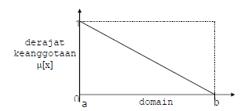
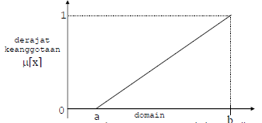


Grafik Fungsi Linier

Slide 6
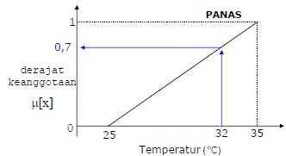

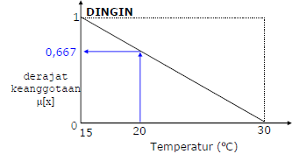

Contoh linear
1
2

Slide 7
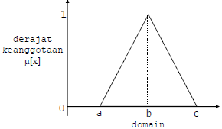

SEGITIGA
Kurva Segitiga pada dasarnya merupakan gabungan antara 2 garis (linear)
Grafik Fungsi Segitiga

Slide 8
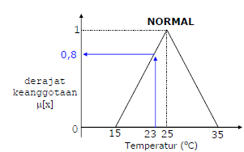

Contoh Segitiga

Slide 9
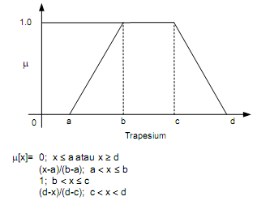
TRAPESIUM
Kurva trapesium pada dasarnya seperti bentuk segitiga, hanya saja ada beberapa titik yang memiliki nilai keanggotaan 1

Slide 10
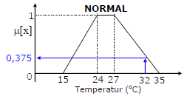

Contoh Trapesium

Slide 11
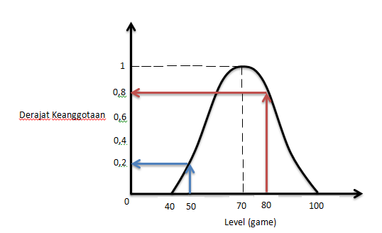

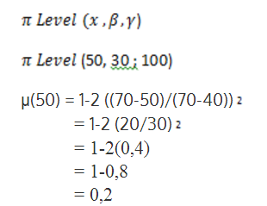
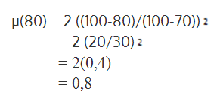
KURVA PI

Slide 12
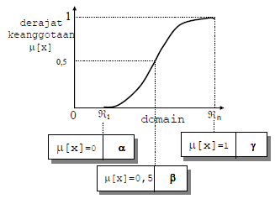
SIGMOID
Titik Infleksi

Slide 13
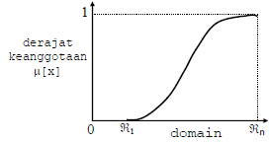
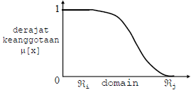


SIGMOID / KURVA-S

Slide 14
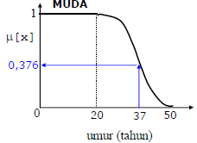

Contoh Sigmoid Kurva S- PENYUSUTAN

Slide 15
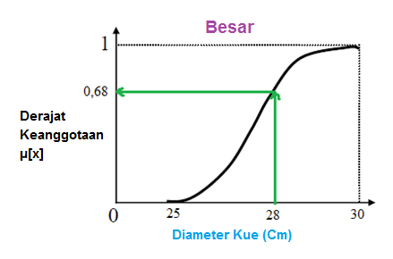
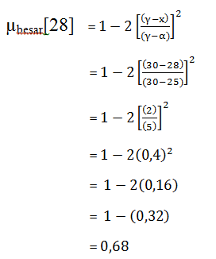
KURVA S- PERTUMBUHAN
karena nilai x = 28 berada diantara β dan γ, maka cara mencari nilai derajat keanggotaanya adalah :

Slide 16
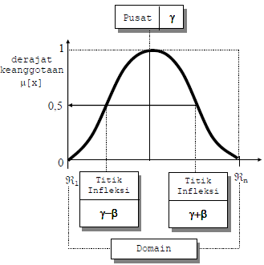

BETA

Slide 17
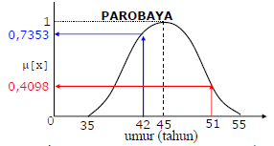
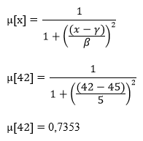
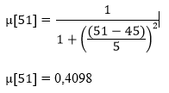
Kurva Beta

Slide 18
Operator Pada Himpunan Fuzzy
Operator Himpunan fuzzy menurut zadeh ada 3:
Interseksi (AND) :
Union (OR) :
Komplemen (NOT) : μA’= 1- μA[x]

Slide 19
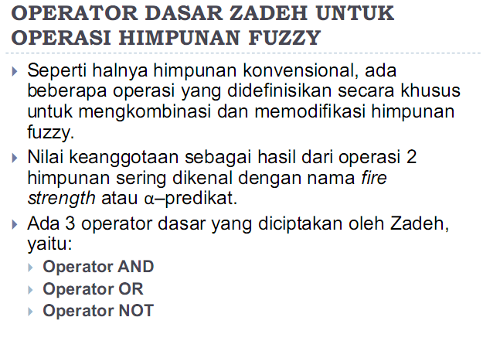

Slide 20
Operasi pada Himpunan Fuzzy
Misalkan himpunan fuzzy A dan himpunan fuzzy B masing-masing memiliki fungsi keanggotaan yang grafiknya adalah sebagai berikut:

Slide 21
Irisan
A ∩ B → μ_{A∩ B} = μ_{A}(x) ∧ μ_{B}(x) = min(μ_{A}(x), μ_{B}(x))
A ∩ B diartikan sebagai “x dekat A dan x dekat B”.

Slide 22
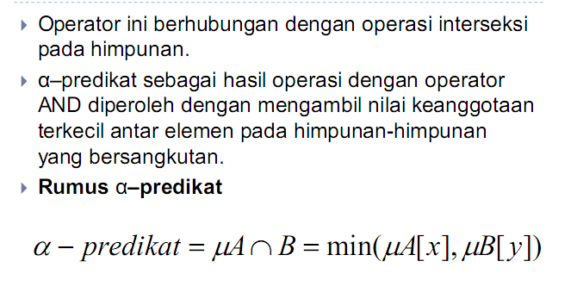
Operator AND

Slide 23
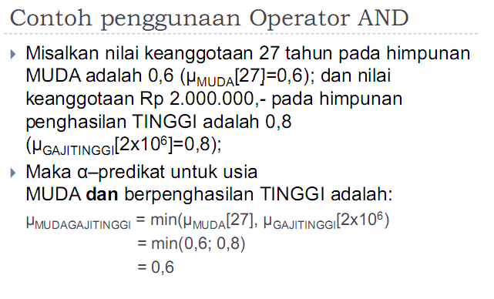

Slide 24
Gabungan
A ∪ B → μ_{A ∪ B} = μ_{A}(x) ∨ μ_{B}(x) = max(μ_{A}(x), μ_{B}(x))
A ∪ B diartikan sebagai “x dekat A atau x dekat B”.

Slide 25
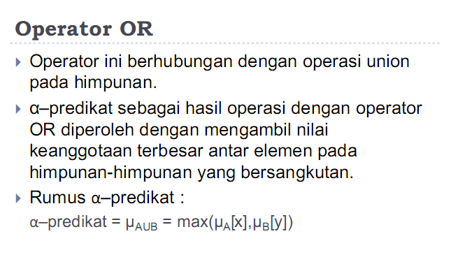
OPERATOR OR

Slide 26
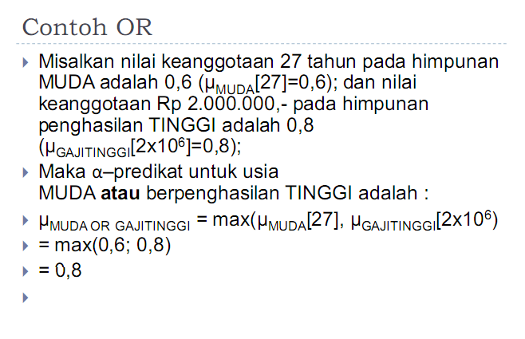

Slide 27
Komplemen
→ 1 – μ_{A}(x)
diartikan sebagai “x tidak dekat A”.

Slide 28
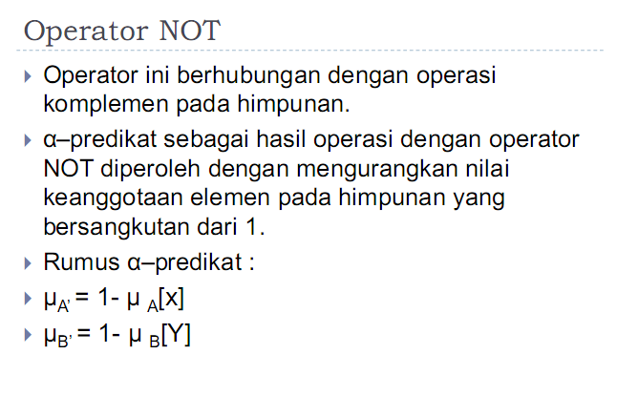

Slide 29
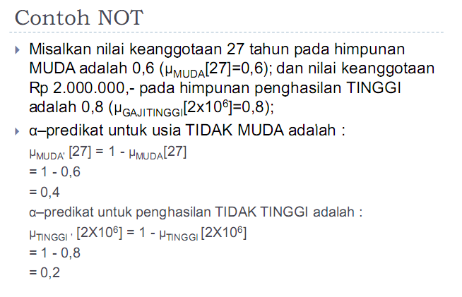

Slide 30
Kaidah Fuzzy (Fuzzy’s rule)
Bentuk kaidah fuzzy:
IF x is A THEN y is B
Kaidah fuzzy disebut juga implikasi fuzzy
A dan B adalah terma atau nilai lingusitik, x dan y adalah variabel fuzzy
“x is A” disebut antesenden atau premis
“y is B” disebut konsekwen

Slide 31
Contoh-contoh:
if permintaan is NAIK then harga is TINGGI
if temperatur is DINGIN then tekanan is SEDANG
Antesenden dan konsekuen dimungkinkan mempunyai lebih dari satu predikat dengan konektif and, or, dan not
Contoh:
if pelayanan is BAGUS and makanan is ENAK THEN bonus is BESAR
if temperatur is PANAS THEN putaran_kipas is CEPAT or buka_ventilasi is LEBAR

Slide 32
Tiga tahap penginterpretasian IF-THEN rule:
Fuzzifikasi
Menentukan derajat keanggotaan dari variabel masukan
2. Operasi fuzzy logic
Melakukan operasi-operasi fuzzy logic, misalnya konektivitas AND dioperasikan dengan fungsi min
3. Implikasi
Menerapkan metdoe implikasi untuk menentukan bentuk akhir keluaran fuzzy set. Metode implikasi yang banyak diguankan: metode Mamdani dan metode Sugeno (akan dijelaskan kemudian)

Slide 33
Fuzzifikasi
Implikasi

Slide 34
Fuzzifikasi
Operasi fuzzy logic
Implikasi

Slide 35
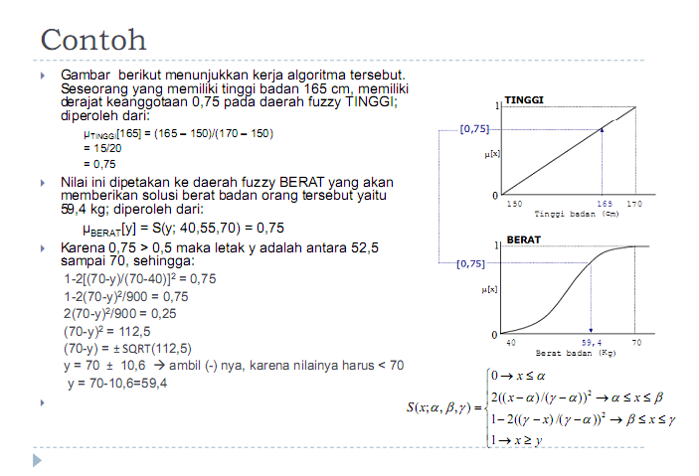

Slide 36
EVALUASI
Sekelompok KARYAWAN, dibedakan berdasar tinggi dan umur.
Umur : parobaya (35-45)
Tinggi : tinggi (135-150)
Fungsi keanggotaan umur dengan kurva linier naik
Fungsi keanggotaan tinggi dengan kurva linier turun

Slide 37
Soal :
nama | umur | tinggi
Ghoni | 48 | 165
Redi | 41 | 164
Nur khasanah | 33 | 160
Nur hasan | 30 | 166
Edi | 29 | 159
Apakah Ghoni termasuk parobaya dan tinggi ?
Apakah Ghoni termasuk parobaya atau tinggi ?

Slide 38
TERIMA KASIH

